Slide 1

KARİYER PLANLAMA
(Hassas Beceriler)
Dr.Öğr.Üyesi Talha Enes GÜMÜŞ
Sakarya Üniversitesi
Elektrik Elektronik Mühendisliği Bölümü

Slide 2


ETKİLEYİCİ SUNUM HAZIRLAMA
Etkileyici bir sunum hazırlamak tek başına yeterli değildir, bunun yanı sıra etkili bir sunum da yapmak gereklidir.
Hazırlanan sunum, güzel sunulmadığında ya da karşı tarafı etkileyecek bir şekilde aktarılmadığında sunum tasarımının önemi kalmayacaktır.

Slide 3
ETKİLEYİCİ SUNUM HAZIRLAMA
Aynı zamanda çok iyi sunum yapan bir kişinin kötü hazırlanmış bir sunum karşısında yaptığı sunumun da bir önemi kalmayacaktır.

Slide 4
ETKİLİ SUNUM YAPMA İLKELERİ NELERDİR?
Hedef Kitlenizi Tanıyın.
Araştırmanızı İyi Yapın.
Slaytlara Önem Verin.
Alıştırma Yapın.
Güçlü Bir İletişim Kurun.
Kıyafet Seçimine Özen Gösterin.

Slide 5
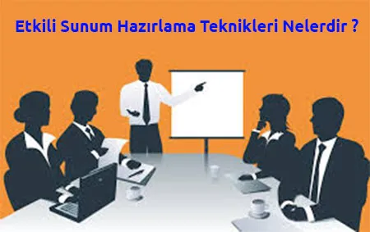
ETKİLİ SUNUM YAPMA İLKELERİ NELERDİR?
Sunuma başlarken, dinleyicilerin bu anlatımdan nasıl bir fayda sağlayacağından mutlaka bahsedin. Bunu, işinizi pazarlamak olarak düşünebilirsiniz.
Ana mesajınızı belirleyin ve uygun yerlerde bu mesajı tekrarlayarak sunumu pekiştirin.

Slide 6
ETKİLİ SUNUM YAPMA İLKELERİ NELERDİR?
Sunumun süresini çok fazla uzun tutmayın. Araştırmalara göre, daha kısa süren sunumlar daha etkili oluyor.

Slide 7

ETKİLİ SUNUM YAPMA İLKELERİ NELERDİR?
Kullandığınız görsel ve işitsel ögeler birbiriyle uyumlu olsun. Doğru renk ve malzeme seçimi önemlidir.
Sunuma başlamadan önce soru kabul edip etmeyeceğinizi belirtin. Zamansız gelen bir soru tüm kurgunuzu bozabilir.

Slide 8
ETKİLİ SUNUM YAPMA İLKELERİ NELERDİR?
Heyecanlandığınızda derin bir nefes alın, gülümseyin ve en doğal tavrınızla konuşmaya devam edin.
Daima dürüst olun. Hatalarınızı kabul edin.

Slide 9

ETKİLİ İLETİŞİM TEKNİKLERİ
İletişim insanın hem özel yaşamında, hem çalışılan kurumlarda yönetici/personel hem de kurumların varlıklarını sürdürebilmeleri açısından önemli bir unsurdur.
Ayrıca iletişim günlük hayatta ve iş hayatında ortaya çıkabilecek gelişmelerden, değişimlerden kolayca etkilenen bir olgudur.

Slide 10
ETKİLİ İLETİŞİM TEKNİKLERİ
Kendini tanımak
Kendini açmak ve kendini doğru ifade etmek
Karşımızdakini etkin ve ilgili dinlemek
Empati kurabilmek (kendimizi karşımızdaki kişinin yerine koyabilmek)
Hoşgörülü ve önyargısız olmak,
Eleştirilere karşı açık olmak,
Beden dili, göz kontağı, hitap, ses düzeyi vb. kurabilmek…

Slide 11
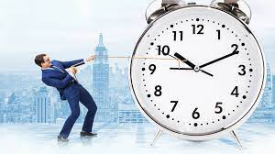
ZAMAN YÖNETİMİ
Kişinin yaptığı planları günlük yaşantısına yansıtarak gün ve gün gerçekleştiriyor olmasıdır.
Aynı zamanda günün her dilimi için yapılması gereken faaliyetlerin, planlanması, uygulanması ve denetlenmesi süreçlerinden oluşan daimî bir döngüdür de diyebiliriz.

Slide 12
ZAMAN YÖNETİMİ TUZAKLARI
Çok önemli olmayan ziyaretçiler
Amacı olmayan toplantılar
Kötü iletişim
Astların işleri yapabilecek düzeyde bilgi ve beceriye sahip olmaması
Astlara sorumluluk vermekten kaçınmak
Düzensiz çalışmak
Bilgi kaynağının güvenli olmamasından kaynaklanan yanlış bilgi
Gereksiz telefon görüşmeleri
Disiplinsizlik
İyi bir dinleyici olmamak

Slide 13

STRES YÖNETİMİ
Kişilerin hayatlarını etkilen, davranışlarında ve insanlarla olan etkileşimlerinde değişimler meydana getiren bir olgudur. Stres kendiliğinden meydana gelmez.

Slide 14
STRES YÖNETİMİ
Stresin oluşabilmesi için kişinin yaşadığı çevrede ortaya çıkan bir takım değişiklikler sonucu kişilerin etkilenmesi ile meydana gelir. Stresin oluşmasındaki bir diğer etken kişinin kendi ortamının değişmesidir.

Slide 15
STRES YÖNETİMİ
Stresli Olduğunuzu Kabul Edin
Varlığını kabul etmediğiniz bir şeyi değiştirebilmeniz, kontrol edebilmeniz mümkün değil.

Slide 16
STRES YÖNETİMİ
Stresin Kaynağını Bulun
Evet, artık streste olduğunuzu kabul ediyorsunuz. Peki sırada ne var? Tabii ki, stresinizin nereden kaynaklandığını bulmak var.

Slide 17
STRES YÖNETİMİ
Kendinize Sorular Sorun
“Stres kaynağımı kontrol altına alabilmek, etkisini azaltabilmek, ortadan kaldırabilmek için neler yapabilirim?” “İyileştirebileceklerim, değiştirebileceklerim neler?

Slide 18
STRES YÖNETİMİ
Harekete Geçin
Artık stres Yönetimi konusunda kendinize sorduğunuz soruları cevapladığınıza ve neler yapabileceğinizi belirlediğinize göre, geriye harekete geçmek kalıyor!

Slide 19
STRES YÖNETİMİ
Bakış Açınızı Değiştirin
Diyelim ki yapabileceğiniz hiçbir şey yok! Değiştiremeyeceğiniz durumlarla karşılaştığınızda, bakış açınızı farklılaştırmayı deneyin. Hani hep deriz ya, “hiç bu açıdan bakmamıştım, böyle düşünmemiştim” diye

Slide 20
STRES YÖNETİMİ
Yaşam Biçiminizi Değiştirin
Düzenli egzersiz yapmak, bedeninizi rahatlatmada etkili yöntemlerden biri.

Slide 21

LİDERLİK
Liderlik, insanlık yaşamı boyunca süre gelmiş çok eskiye dayanan bir ifadedir.
Lider bulunduğu çevreye yarar sağlayan, süregelen gelenekte köklü değişiklikler yapan ve çevreyi yönetmek için sorumluluğu; sezgi, zeka ve bilgiye dayalı karar ve uygulamalarla taşıyan kişiye denir.

Slide 22
LİDERLİK
Lider; elindeki gücü kullanabilme kapasitesine bağlı olarak, çevresini etkileyen kişidir. Gerektiğinde aldığı zor kararların ve sonuçlarının ardında durmasını bilir.

Slide 23
İYİ BİR LİDERDE OLMASI GEREKEN ÖZELLİKLER
Stratejik düşünmeyi, yeniliği ve eylemi teşvik eder
Başkalarını geliştirmeye odaklanır
Empati kurar ve kişisel gelişime öncelik verir
Yenilikçi çözümler üretir
Kendisine son derece güvenir

Slide 24
En Önemli 10 Liderlik Yeteneği
İletişim :Güçlü iletişim yeteneği, pek çok kişinin en çok önemsediği liderlik özelliklerinden biridir
İyi bir örnek olmak : Liderler aynı zamanda bir rol modelidir;

Slide 25
En Önemli 10 Liderlik Yeteneği
Sorumluluk almaya ve devretmeye hazırlıklı olmak :Birinin kararları alması ve sorumluluğu üstlenmesi gerekir
Motivasyon : Çalışanların motivasyonu, onları teşvik etmek ve onlar için bir ilham kaynağı olmak

Slide 26
En Önemli 10 Liderlik Yeteneği
Potansiyeli keşfetmek ve açığa çıkarmak : Liderlik vasfına sahip yöneticiler, genellikle kimlerin hangi yeteneklere sahip olduğunu ve bunu işlerinin yararına nasıl kullanabileceklerini öngörme yetisine sahiptir.

Slide 27
En Önemli 10 Liderlik Yeteneği
Toleranslı davranmak : Hatalar her iş yerinde olur ve bu önüne geçilemez bir gerçektir. Ancak hatalardan ders çıkarılmalıdır.

Slide 28
En Önemli 10 Liderlik Yeteneği
Esneklik : Yöneticilerin farklı durumlara uyum gösterecek liderlik kabiliyetleri geliştirmesi gereklidir.
Hedef ve beklentileri belirleyen : Çalışanlar ancak onlardan beklentilerinizi açık bir şekilde ifade ettiğiniz takdirde hedeflerinize yönelik biçimde çalışabilirler.

Slide 29
En Önemli 10 Liderlik Yeteneği
Kendini doğru tanımak : Herkesin güçlü ve zayıf yönleri vardır.
Kendiniz olun : Patron dahi olsanız her zaman kendiniz olmalı ve size has liderlik tarzınızla hareket etmelisiniz

Slide 30

EKİP ÇALIŞMASI
Bireylerarası yardımlaşma ve dayanışma insanlık tarihi kadar eski bir olgudur.
İnsanların birlikte çalışmasının kaynağı, kişinin yaptığı işin kendisi için öngörülen süre içinde bitirilemeyeceğinin farkına varılmasıdır.

Slide 31
EKİP ÇALIŞMASI
Neden Ekip Çalışması
Verimliliğin artması,
İletişim kalitesinin yükselmesi,
Yüksek performans gerektiren işlerde başarı kazanılması,
Etkin kaynak kullanımının gerçekleşmesidir

Slide 32

ANALİTİK DÜŞÜNME
Analitik düşünme, nesneleri önce ayrı ayrı ele almayı ve daha sonra sistemin çalışmasını sağlamak amacıyla parçaların birbirleriyle nasıl etkileşimde bulunduğuna bakmak anlamına gelir.

Slide 33
ANALİTİK DÜŞÜNCE İÇİN 10 YÖNTEM
Zeka geliştirici strateji oyunları
Çok kitap okuma
Gözlem yapmayı ve görmeyi öğrenme
Matematik problemi çözme
Münazara ve tartışma
Problemi düşünmek için zaman ayırma

Slide 34
ANALİTİK DÜŞÜNCE İÇİN 10 YÖNTEM
Problemi düşünmek için zaman ayırma
Eleştirel düşünme ve analiz etme
El-beyin koordinasyonu geliştirme
Bilim kurgu ve polisiye filmler izleme
Farklı kültürleri ve çevreyi tanımak için gezme

Slide 35
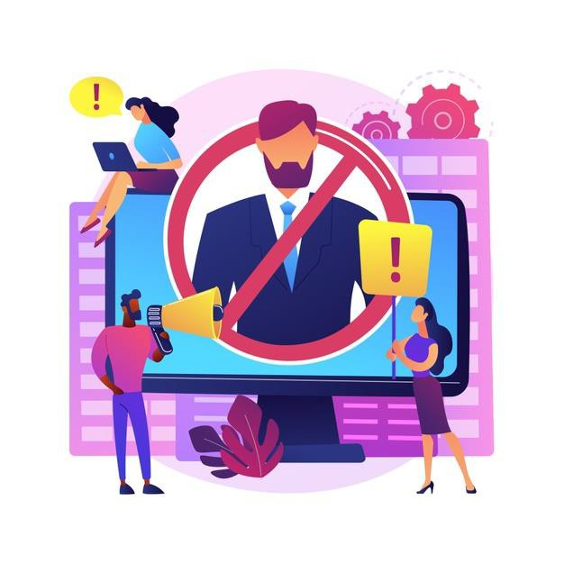
ELEŞTİREL DÜŞÜNME
Kişilerin neyi nasıl yapacağına ve neye nasıl inanacaklarına karar verebilmeleri için çözüm odaklı ve değerlendirme esaslı mantıklı yargılarda bulunmasına eleştirel düşünme adı verilir.

Slide 36
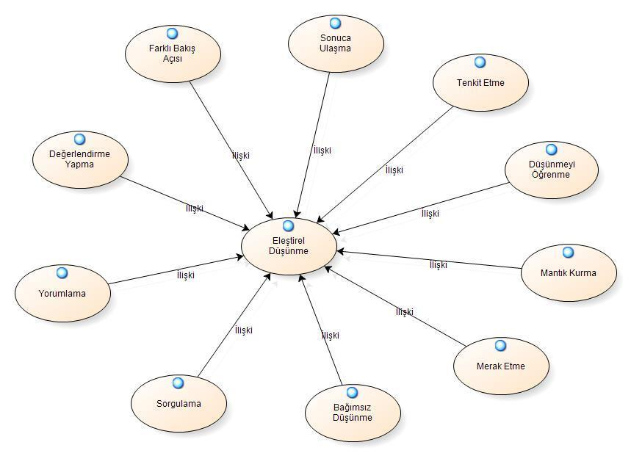
ELEŞTİREL DÜŞÜNME

Slide 37
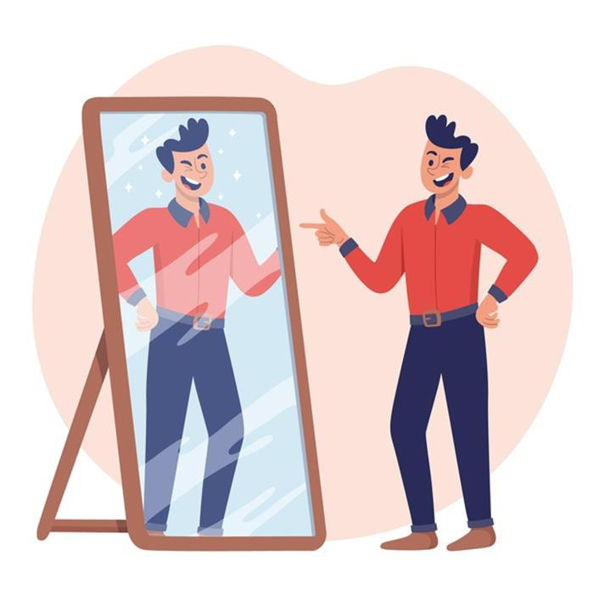
ESNEKLİK VE ÖZGÜVEN
Özgüven ile esneklik arasında sıkı bir ilişki olduğunu belirtmek gerekir.
Kişisel gelişim basamaklarında bu ince becerilerin geliştirilmesi çok zor değildir.

Slide 38
ESNEKLİK VE ÖZGÜVEN
Pek çok faktör söz konusu bu beceriler üzerinde etkili olsa da bireyler için geliştirilmeleri mümkündür.
Bunu için yine çeşitli eğitimler ve sertifika programları düzenlenmektedir.

Slide 39

DUYGUSAL ÇEVİKLİK
Duygusal çeviklik bir kişinin yükselmeye, değişime ve yol almaya açık olduğunun temel göstergesidir.
Duygusal çeviklik, bütün duyguların farkında olmak ve onları kabul etmek, hala en zor olanlarından ders çıkarmak anlamına geliyor

Slide 40
DUYGUSAL ÇEVİKLİK
Özetle duygusal çeviklik, duygularla savaş vermek yerine onları kabul edip değerlere uygun yaşamak demek.

Slide 41
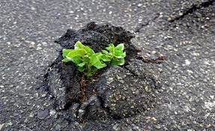
YILMAZLIK
Yılmazlık, kişilerin çeşitli tehlikeler karşısında toparlanabilme ve söz konusu tehlikelerle savaşabilme becerisidir. Kişilerin karşılaşacağı tehlikeler psikolojik kökenli veya çevresel nitelikli olabilir.
Burada önemli olan kişinin yılmadan sorunun üstesinden geleme isteği ve başarısıdır.

Slide 42

EMPATİ
Empati kavram olarak bir kişinin belirli bir duygusunu anlama ve bu duyguya uygun bir karşılık verme olarak tanımlanabilir. Bir kimsenin başkasının duygularını anlaması ve onun hissettiklerini hissetmesi empatinin genel açıklamasıdır.

Slide 43
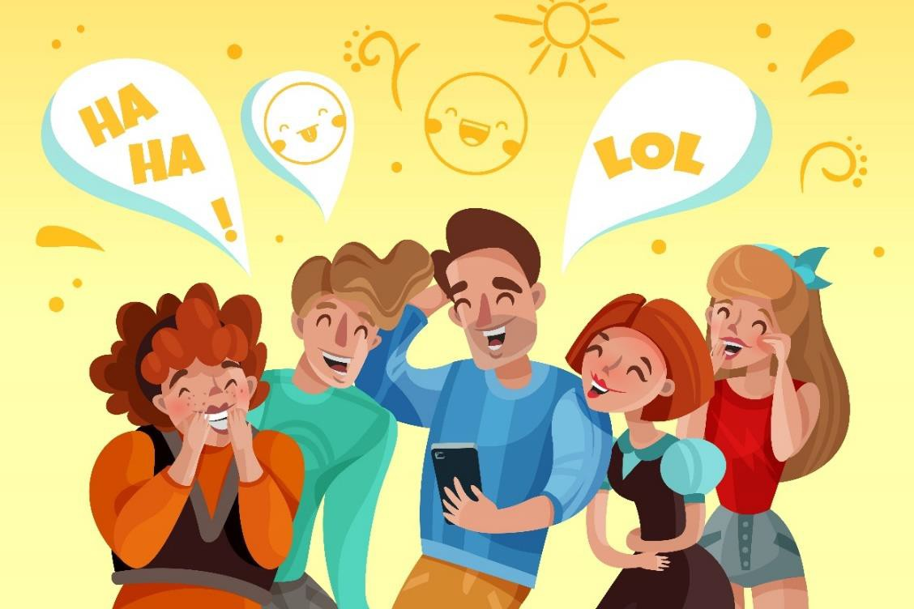
ESPİRİ ANLAYIŞI
Etkili iletişim olarak değerlendirilebilecek bu özellik, bireylerle bağlantı kurmada önemlidir.
Ancak bu özellik aynı zamanda risklidir. Çünkü espri sınırının geçilmesi durumunda iletişim kanalları negatif etkilenecektir.

Slide 44

Teşekkürler

